Slide 1
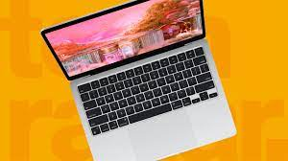
Laptop 1 (klein) | (minimale) Specificaties
Aantal:
Refurbished toegestaan?: | Nee
Beeldschermdiagonaal: | 12 – 14 inch
Resolutie: | 1920x1080
CPU: | I5 of vergelijkbaar + TPM-chip
Touch | Nee, mag wel
Werkgeheugen: | 16GB
Grafische kaart: | Build-in; ondersteunt hoge resolutie schermen
Harde schijf grootte: | Minimaal 256 GB
Harde schijf type: | SSD
Toetsenbordindeling: | QWERTY
Touchpad: | Ja
Numeriek toetsenbord: | Nee
Hoofdtelefoon (3,5mm): | Nee
HDMI: | Ja, versie 2.0 of hoger
Wireless Display: | Ja
Cardreader: | Nee
USB 3.0: | 2x
USB 2.0:
USB-C: | Ja, minimaal 1x
LAN poort: | Ja
Bluetooth: | Ja
WiFi standaard: | Ja
Webcam: | Ja, , Hoge resolutie; 2 megapixel
Accu capaciteit: | 8 uur
Gewicht maximaal: | Max 1,7 kg
Garantie: | Ja
Besturingssysteem: | Windows 10/11
Specifieke eisen t.a.v. bouwkwaliteit: | Stevige behuizing
Specifieke aanvullende kenmerken: | Zakelijk gebruik
Maximale prijs: | 1200
Uiterlijke leverdatum:
Retourname oude apparatuur: | Nee
Stickers op apparatuur: Ondersteuning Windows Hello (gezichtsherkenning of vingerafdruk | Ja Ja

Slide 2
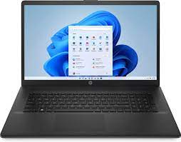
Laptop 2 (groot) | (minimale) Specificaties
Aantal:
Refurbished toegestaan?: | Nee
Beeldschermdiagonaal: | 15-16 inch
Resolutie: | 1920x1080
Touch | Nee
CPU: | I5 of vergelijkbaar + TPM chip
Werkgeheugen: | 16 GB
Grafische kaart: | Ja
Harde schijf grootte: | 512 GB
Harde schijf type: | SSD
Toetsenbordindeling: | QWERTY
Touchpad: | Ja
Numeriek toetsenbord: | Ja
Hoofdtelefoon (3,5mm): | Nee
HDMI: | Ja
Wireless Display: | Ja
Cardreader: | Nee
USB 3.0: | 2x
USB 2.0:
USB-C: | Ja, minimaal 1x
LAN poort: | Ja
Bluetooth: | Ja
WiFi standaard: | Ja
Webcam: | Ja, Hoge resolutie; 2 megapixel
Accu capaciteit: | 8 uur
Gewicht maximaal: | 2 kg
Garantie: | Ja
Besturingssysteem: | Windows 10/11
Specifieke eisen t.a.v. bouwkwaliteit: | Stevige behuizing
Specifieke aanvullende kenmerken: | Zakelijk gebruik
Maximale prijs: | 1200
Uiterlijke leverdatum:
Retourname oude apparatuur: | Nee
Stickers op apparatuur: Ondersteuning Windows Hello (gezichtsherkenning of vingerafdruk | Ja Ja

Slide 3
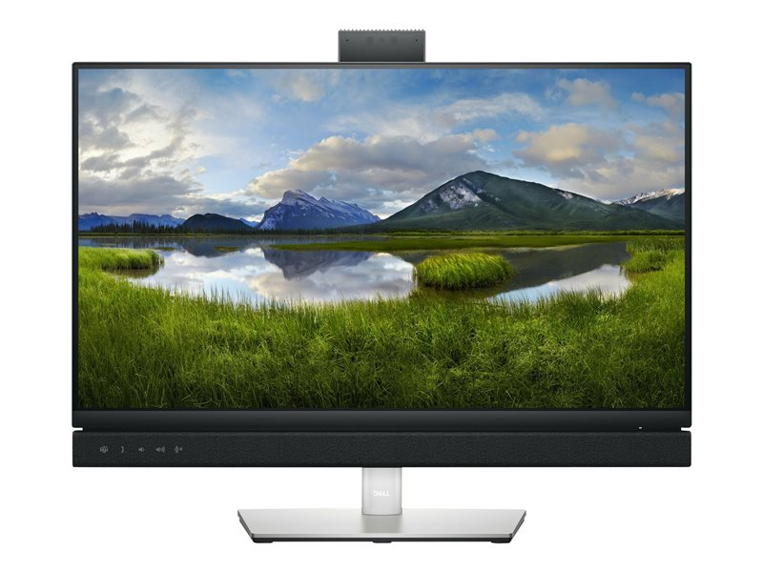
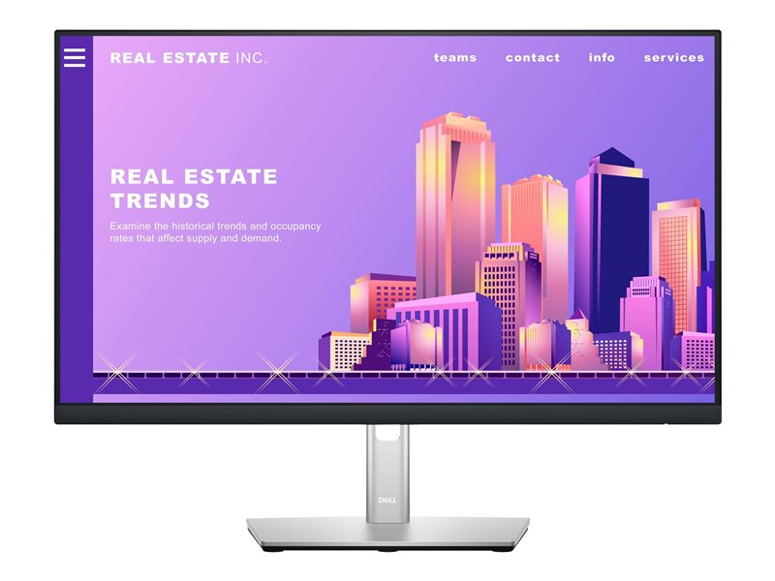
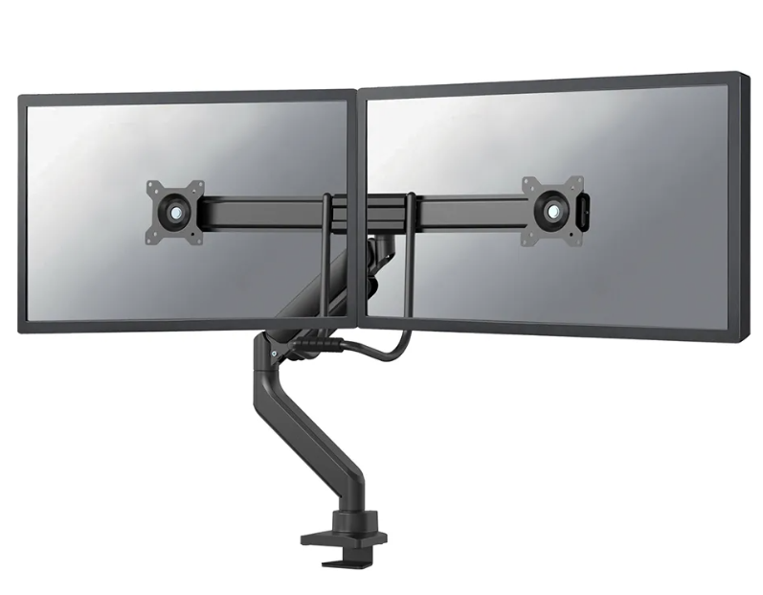
Monitor 1 | Minimale specificaties
Aantal:
Grootte: | 24 inch (23,8)
In hoogte verstelbaar: | Via monitorarm
Specifieke aanvullende kenmerken: | Met webcam 2megapixel ingebouwd USB-C naar de laptop USB-C moet geschikt zijn voor beeld en power en toekomstbestendig zijn. Verdere invulling laten we aan de inschrijver over. Monitor 1 Docking voor toetsenbord, muis. toetsenbord en muis via USB-A op de monitor aansluiten. minimaal 4x USB-A 3.2 downstream poorten
Maximale prijs: | 300
Garantie: | Ja
Uiterlijke leverdatum:
Installatie: | Nee
Retourname oude producten: | Nee
Stickers op producten: Windows Hello webcam | Ja Ja
Monitor 2 | Minimale specificaties
Aantal:
Grootte: | 24 inch (23,8)
In hoogte verstelbaar: | Via monitorarm
Specifieke aanvullende kenmerken: | Geen webcam. Koppeling naar de andere monitor.
Maximale prijs: | 150
Garantie: | Ja
Uiterlijke leverdatum:
Installatie: | Nee
Retourname oude producten: | Nee
Stickers op producten: | Ja
Monitorarm | Minimale specificaties
Aantal:
Grootte: | Geschikt voor twee 24 inch schermen via VESA 100x100
In hoogte verstelbaar: | Ja
Specifieke aanvullende kenmerken: | Kabelgoot voor het wegwerken van alle bekabeling, zowel in hoogte als in diepte instelbaar.
Maximale prijs: | 200
Garantie: | Ja
Uiterlijke leverdatum:
Installatie: | Nee
Retourname oude producten: | Nee
Stickers op producten: | Ja
Monitor 1 en Monitor 2 , Om te voorkomen dat er twee verschillende modellen dan wel merken
aangeboden krijgt verzoeken wij dat beide monitoren (1 en 2) van dezelfde
fabrikant én uit dezelfde lijn komen zodat uiterlijke verschillen voorkomen worden.
Monitor 1 aansluiten van monitor 2, Om monitor 2 aan te kunnen sluiten (zoals u benoemd te
koppelen naar de andere monitor) is het aanwezig zijn van een DisplayPort OUT aansluiting in
monitor 1 noodzakelijk.

